Slide 1
THIẾT KẾ HỆ THỐNG NHẬN DIỆN ĐỘ CHÍN CỦA CÁC LOẠI XOÀI
GVHD: TS. Đoàn Duy
Tên SV1: Nguyễn Minh Trí MSSV: 19522388
Copyrights 2016 UIT-Khoa KTMT . All Rights Reserved.

Slide 2
Nội dung báo cáo
Tổng quan đề tài nghiên cứu
Sơ lược về hệ thống
Cắt quả xoài từ ảnh
Nhận diện màu từ xoài được cắt
Phân loại xoài trên băng chuyền
Copyrights 2016 UIT-Khoa KTMT . All Rights Reserved.

Slide 3
Tổng quan đề tài nghiên cứu
Thực trạng
  Vào tháng 6/2022, sản lượng xoài đạt 590,6 nghìn tấn
  Xoài là 1 trong những loại quả chủ lực được đem đi xuất khẩu
Một hệ thống nhận diện độ chín của xoài sẽ có những lợi ích sau:
  Giúp ích cho các xưởng thu hoạch xoài
  Giúp ích cho việc xuất khẩu xoài
Copyrights 2016 UIT-Khoa KTMT . All Rights Reserved.

Slide 4
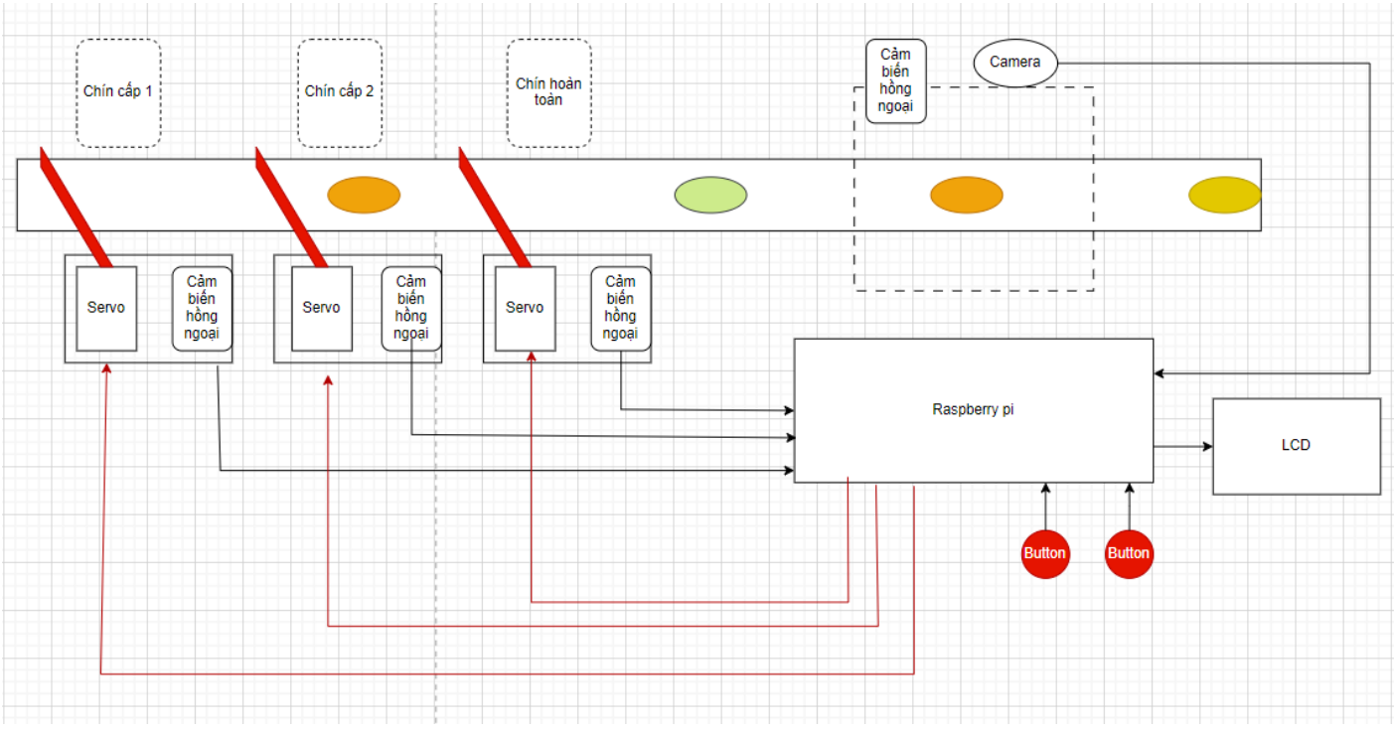
Sơ lược về hệ thống
Sơ đồ khối hệ thống
Copyrights 2016 UIT-Khoa KTMT . All Rights Reserved.

Slide 5
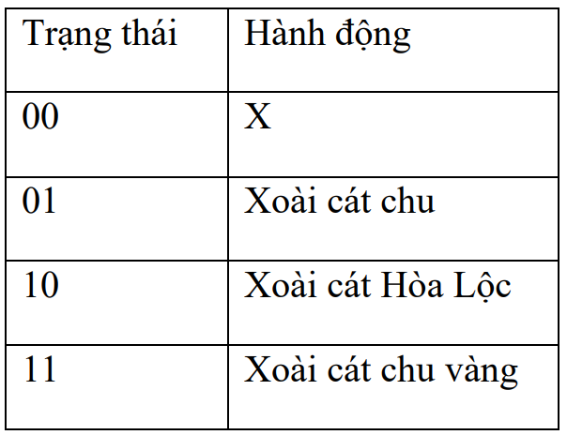
Sơ lược về hệ thống
Bảng trạng thái hoạt động
Copyrights 2016 UIT-Khoa KTMT . All Rights Reserved.

Slide 6
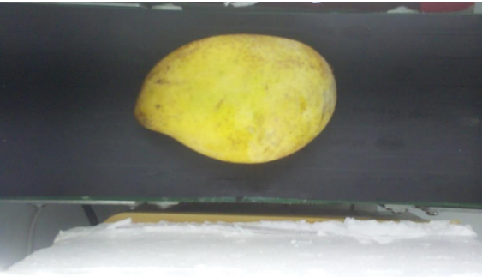
Cắt quả xoài từ ảnh
Ảnh xoài được chụp từ băng chuyền
Copyrights 2016 UIT-Khoa KTMT . All Rights Reserved.

Slide 7
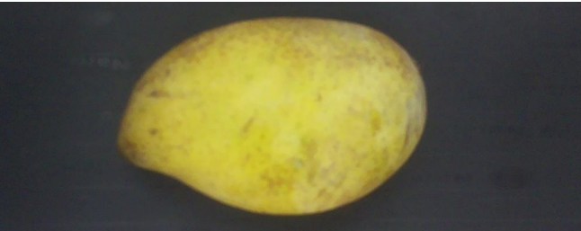
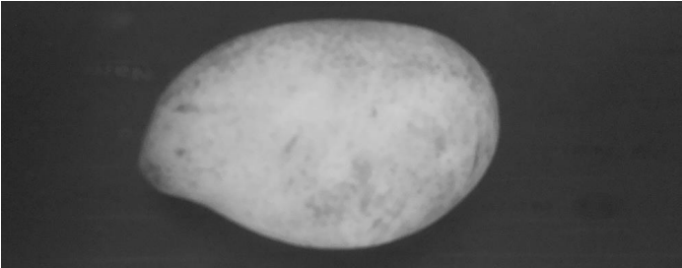

Cắt quả xoài từ ảnh
Quá trình cắt xoài: Chuyển ảnh sang ảnh nhị phân
Copyrights 2016 UIT-Khoa KTMT . All Rights Reserved.

Slide 8
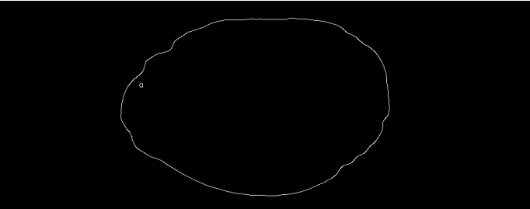


Cắt quả xoài từ ảnh
Quá trình cắt xoài: Detect cạnh
Copyrights 2016 UIT-Khoa KTMT . All Rights Reserved.

Slide 9
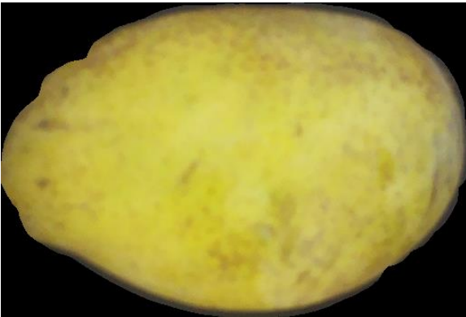
Cắt quả xoài từ hình ảnh
Xoài sau khi được cắt
Copyrights 2016 UIT-Khoa KTMT . All Rights Reserved.

Slide 10
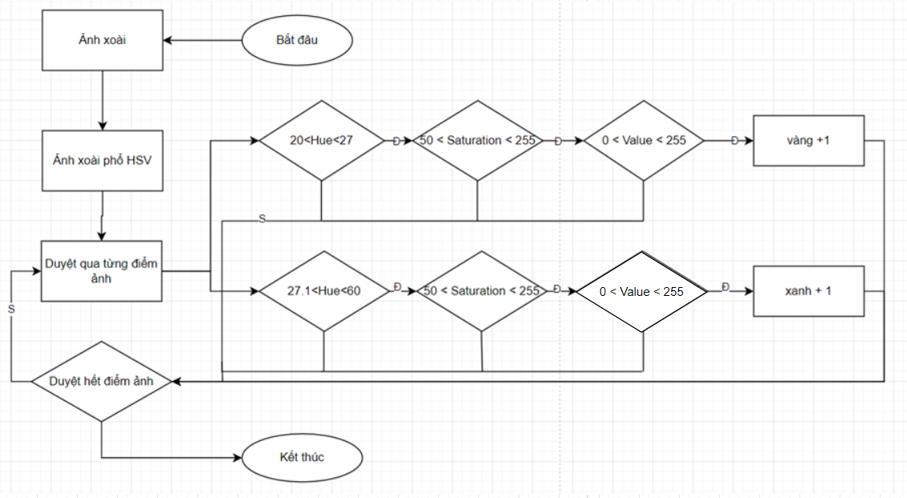
Nhận diện màu từ xoài được cắt
Nhận diện màu cho xoài cát chu
Copyrights 2016 UIT-Khoa KTMT . All Rights Reserved.

Slide 11
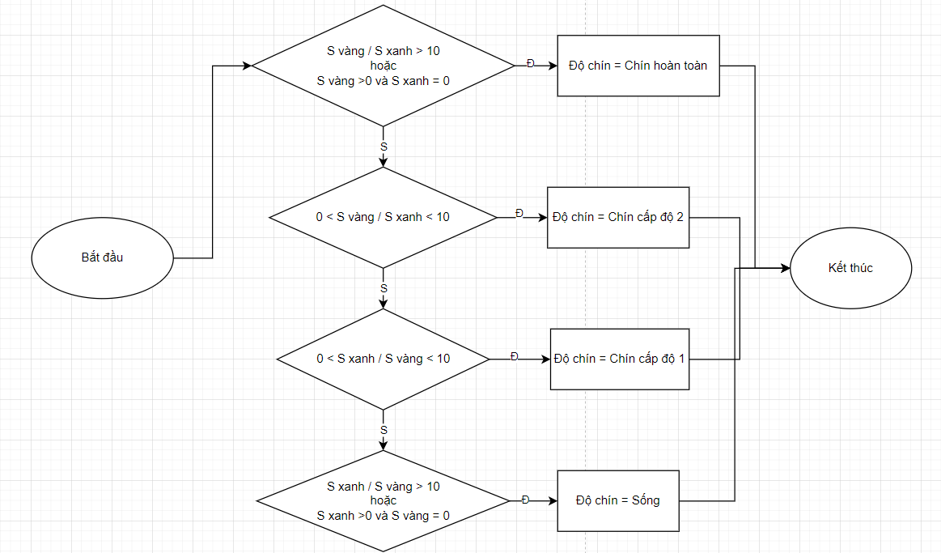
Nhận diện màu từ xoài được cắt
Nhận diện màu cho xoài cát chu
Copyrights 2016 UIT-Khoa KTMT . All Rights Reserved.

Slide 12
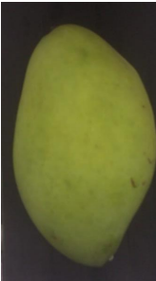
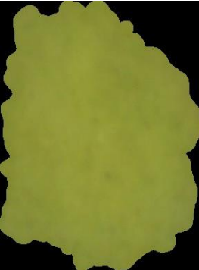
Nhận diện màu từ xoài được cắt
Xoài cát chu sống:
Copyrights 2016 UIT-Khoa KTMT . All Rights Reserved.

Slide 13

Nhận diện màu từ xoài được cắt
Masks xoài cát chu sống:
Copyrights 2016 UIT-Khoa KTMT . All Rights Reserved.

Slide 14
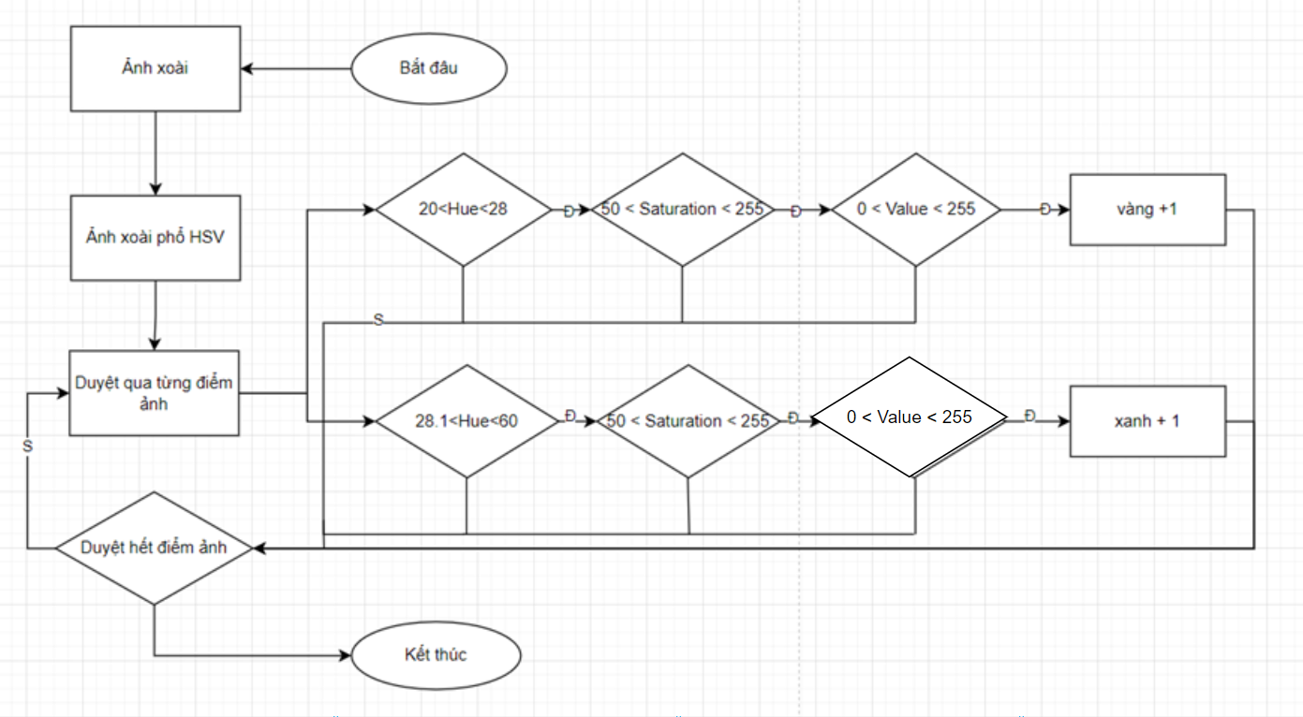
Nhận diện màu từ xoài được cắt
Nhận diện xoài cát Hòa Lộc
Copyrights 2016 UIT-Khoa KTMT . All Rights Reserved.

Slide 15
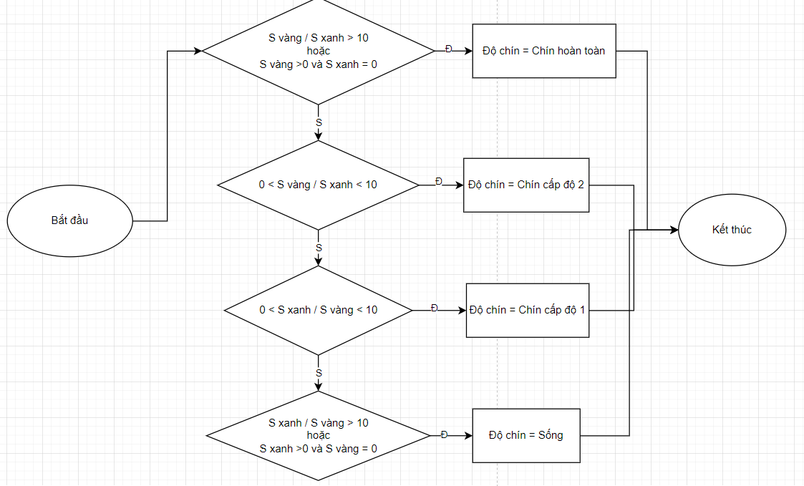
Nhận diện màu từ xoài được cắt
Nhận diện xoài cát Hòa Lộc
Copyrights 2016 UIT-Khoa KTMT . All Rights Reserved.

Slide 16
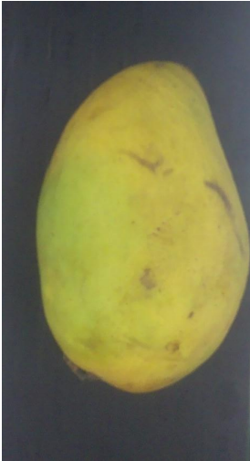
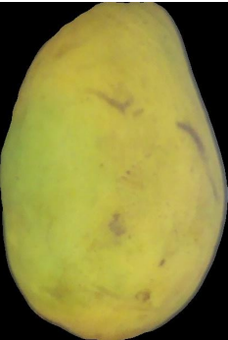
Nhận diện màu từ xoài được cắt
Xoài cát Hòa Lộc chín cấp độ 2
Copyrights 2016 UIT-Khoa KTMT . All Rights Reserved.

Slide 17
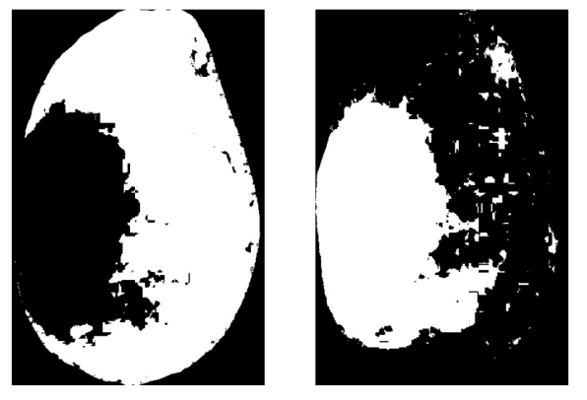
Nhận diện màu từ xoài được cắt
Masks xoài cát Hòa Lộc chín cấp độ 2
Copyrights 2016 UIT-Khoa KTMT . All Rights Reserved.

Slide 18
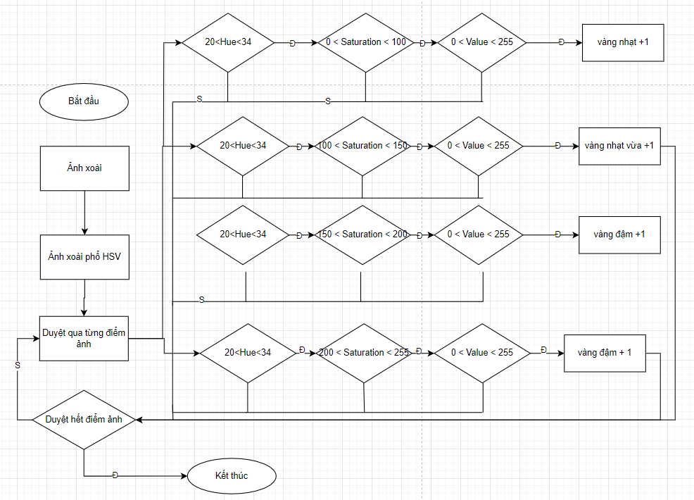
Nhận diện màu từ xoài được cắt
Nhận diện xoài cát chu vàng chín hoàn toàn
Copyrights 2016 UIT-Khoa KTMT . All Rights Reserved.

Slide 19
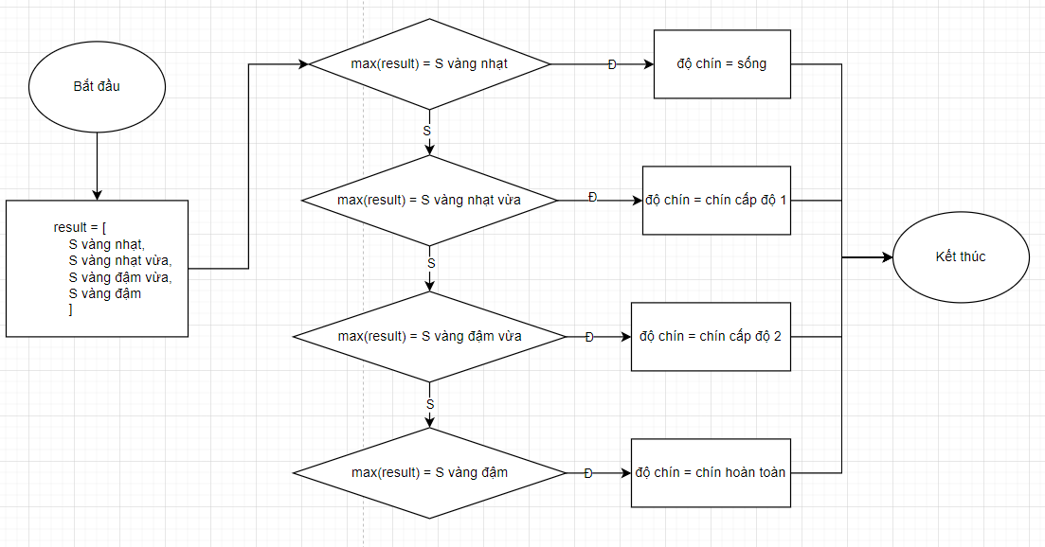
Nhận diện màu từ xoài được cắt
Nhận diện xoài cát chu vàng chín hoàn toàn
Copyrights 2016 UIT-Khoa KTMT . All Rights Reserved.

Slide 20
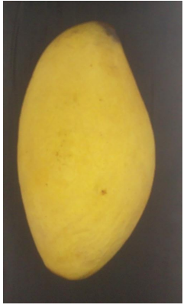
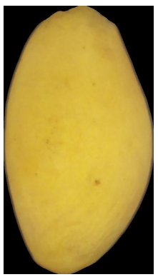
Nhận diện màu từ xoài được cắt
Xoài cát chu vàng chín hoàn toàn
Copyrights 2016 UIT-Khoa KTMT . All Rights Reserved.

Slide 21
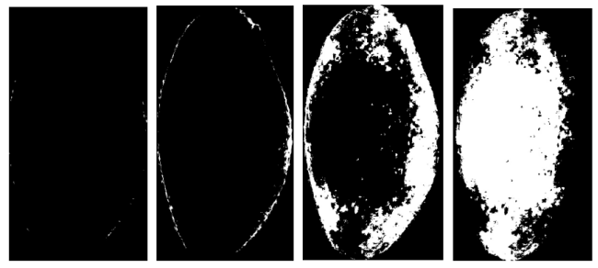
Nhận diện màu từ xoài được cắt
Masks xoài cát chu vàng chín hoàn toàn
Copyrights 2016 UIT-Khoa KTMT . All Rights Reserved.

Slide 22
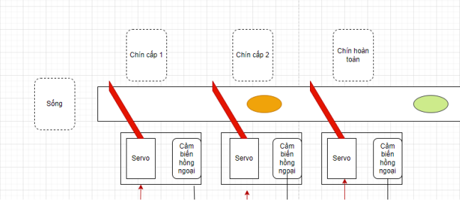
Phân loại xoài trên băng chuyền
Sơ đồ khối hệ thống phân loại
Copyrights 2016 UIT-Khoa KTMT . All Rights Reserved.

Slide 23
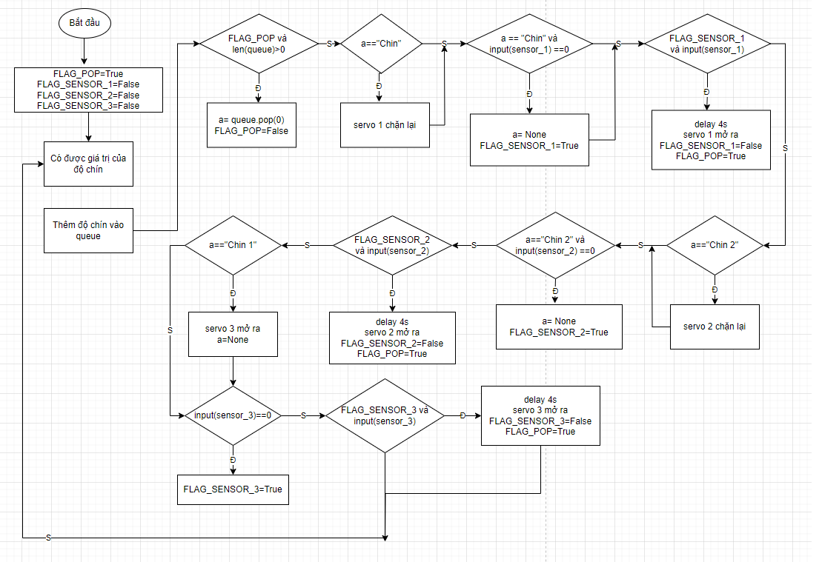
Phân loại xoài trên băng chuyền
Lưu đồ giải thuật hệ thống phân loại
Copyrights 2016 UIT-Khoa KTMT . All Rights Reserved.

Slide 24
Demo và kết thúc
Copyrights 2016 UIT-Khoa KTMT . All Rights Reserved.

